Slide 1
LA PROTECCION CIVIL EN LA EDUCACION BASICA DEL ESTADO DE CHIAPAS “Escuelas de vulnerabilidad y la formación permanente”
PARA OBTENER EL TÍTULO DE:
MAESTRA EN GESTIÓN INTEGRAL DEL RIESGO Y PROTECCIÓN CIVIL.
C.P. SUSANA ELIZABETH GAMBOA ALCAZAR
DIRECTOR DE TESIS.
MTRO. LUIS MANUEL GARCÍA MORENO
SECRETARIO DE PROTECCION CIVIL DEL ESTADO DE CHIAPAS

Slide 2
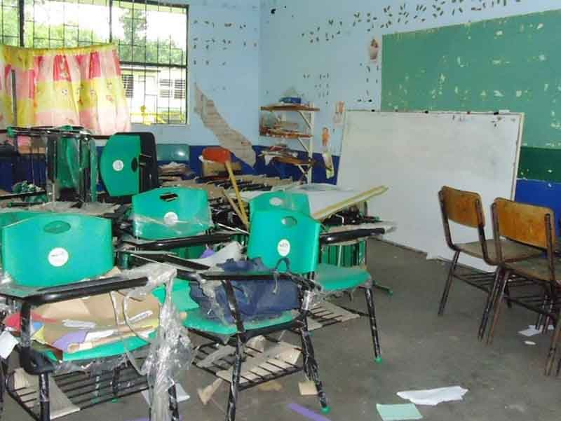
Afectaciones en el sector Educativo
sismo de magnitud 8.2 ocurrido a las 23:49 horas del día 07 de septiembre de 2017, localizado a 133 km al suroeste de Pijijiapan, con una profundidad de 58 km
Sismo de magnitud 7.1 del 19 de septiembre a las 13:14 horas, epicentro en Axochiapan, Morelos
Las Estadística Del Sistema Educativo Chiapas Ciclo Escolar 2015-2016 | Daños
20,063 escuelas 19,196 Publicas 59, 281 docentes 2,780,000 alumnos | 3 mil 22 escuelas afectadas 4 daño mayor 914 con daño parcial 2 mil 104 con daño menor.

Slide 3
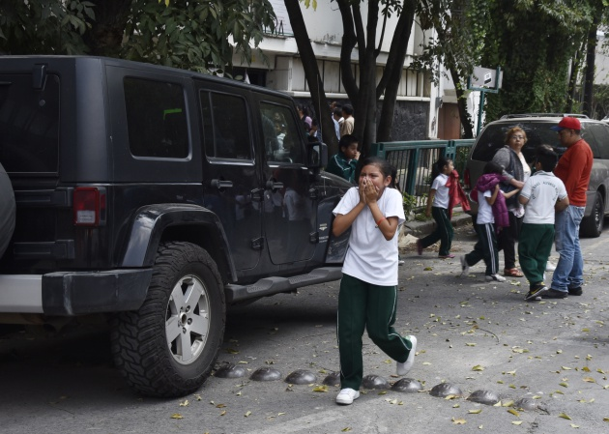
Problemas detectados
Preparación en atención a emergencias
Ubicacion de instalaciones
Vuelta a la normalidad
Plan escolar, sistema de alerta, identificación de riesgos
Evacuación de instalaciones
Regreso a casa
Sedes alternas de estudio
Atención psicológica a los niños

Slide 4
Situación actual
Guía
Planes
Instructivos
manuales

Slide 5
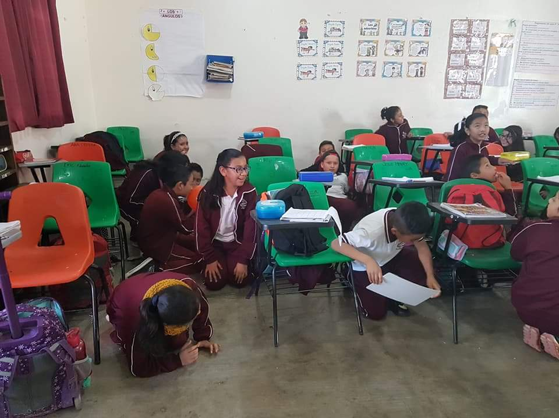
Problema a Resolver
Las vulnerabilidades físicas de la infraestructura educativa junto a las debilidades organizativas y de conocimientos identificadas, coloca a niños y jóvenes en una situación de Alto Riesgo ante la inminencia de sismos, que vuelve importante implementar estrategias de formación y gestión de conocimientos para la mejor respuesta ante emergencias y reducción de vulnerabilidades en el desarrollo.

Slide 6
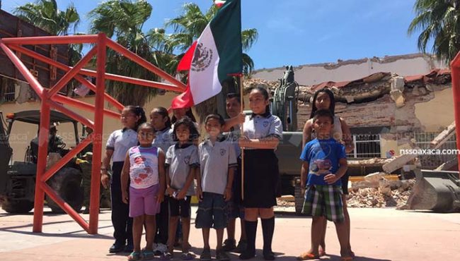
OBJETIVO
FORTALECER LA PROTECCION CIVIL, EN EL SECTOR EDUCATIVO.
FORTALECER LA PROTECCION CIVIL, EN EL SECTOR EDUCATIVO.
Septiembre 2017
Con el fin de reforzar las medidas de prevención y atención ante posibles desastres.

Slide 7
Objetivos Específicos
Fortalecer la estructura organizativa y la funcionalidad de las escuelas de nivel básico en el estado de Chiapas en materia de protección civil y reducción del riesgo de desastres
Promover la transferencia al hogar de los aprendizajes esperados
Contribuir a la formación integral de los estudiantes en el campo de los riesgos y los desastres, su conciencia y compromiso frente a ellos.

Slide 8
Metodología
Acción y evaluación
Rectificación del plan
Planeación
La presente investigación es un estudio de caso con acción participativa basada en el modelo de Kemis, Latorre (1996: 237), se inspira en el modelo matriz Lewiniano que consiste en:

Slide 9
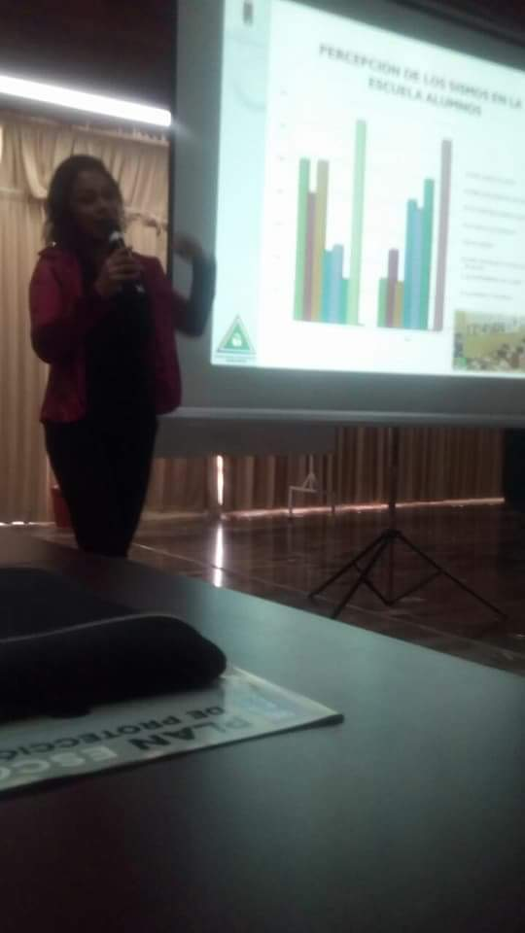
Instrumentos
Capacitación
Difusión
Talleres
Conferencias
Visita a escuelas
Gestión a autoridades educativas
Convenios de colaboración
Análisis
investigación

Slide 10
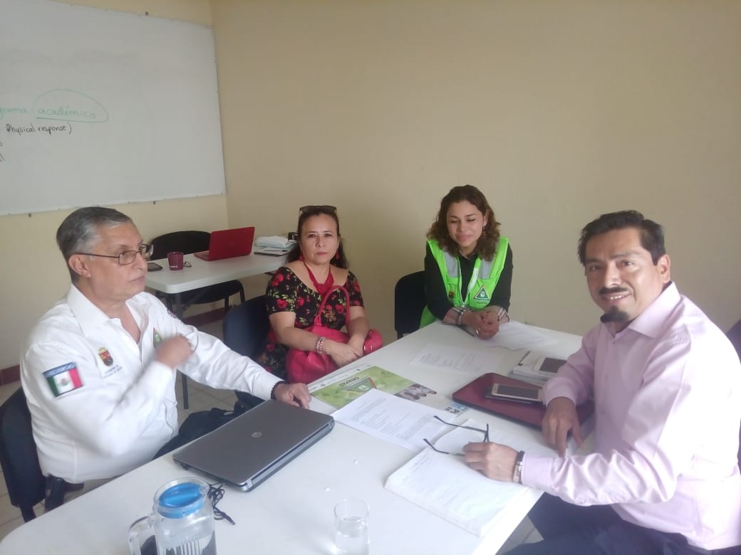
Después de un análisis e investigación minuciosa en el sistema educativo del estado de Chiapas se determina que la mejor manera de acercarnos a los niños para su formación en materia de Protección Civil es a través del:
Línea 3. Formación Continua en temas prioritarios del Modelo Educativo, así como en temas transversales socialmente relevantes en Educación Básica.

Slide 11
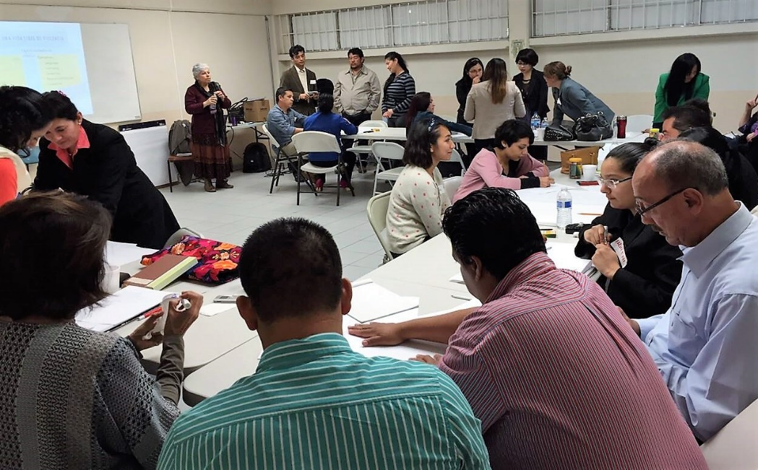
Formación Continua de Maestros en Servicio
Chiapas
Personal de los Centros de Maestros.
Integrantes del Consejo Técnico Regional (COTER).
Jefes de Sector.
Supervisores.
Asesores Técnicos Pedagogicos (ATPS).
Autoridades Educativas.
31 centros de maestros

Slide 12
Temas a Abordar
Plan escolar
Preparación
Principios básicos de Gestión del riesgo
Comité escolar de Protección civil
Conformación de Brigadas
Mapas de riesgos
Identificación de riesgos

Slide 13
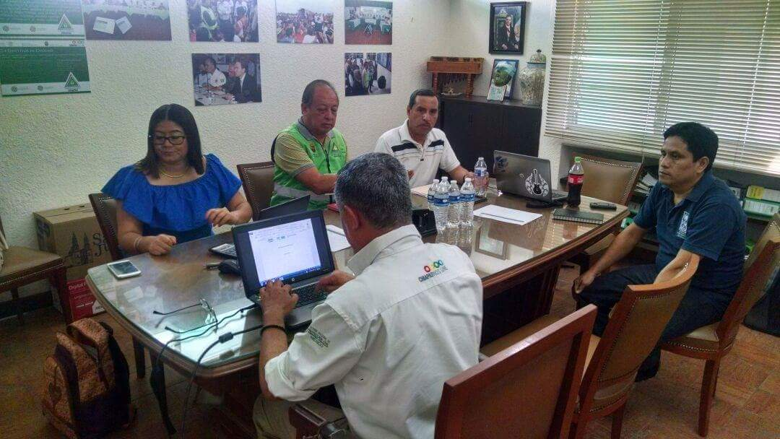
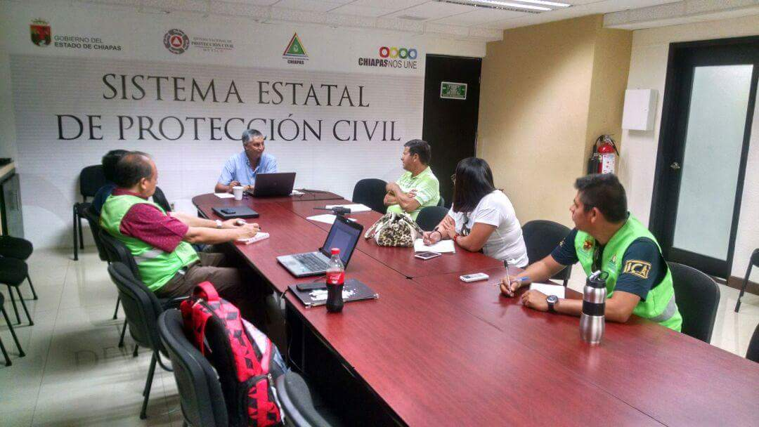
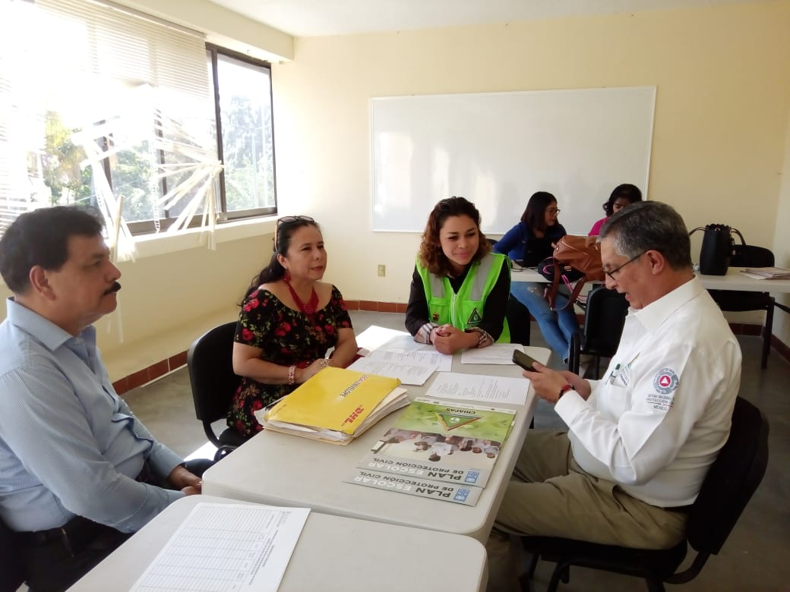
Avances
voluntad política, social y moral de llevar acabo de manera inmediata las primeras capacitaciones planteadas

Slide 14
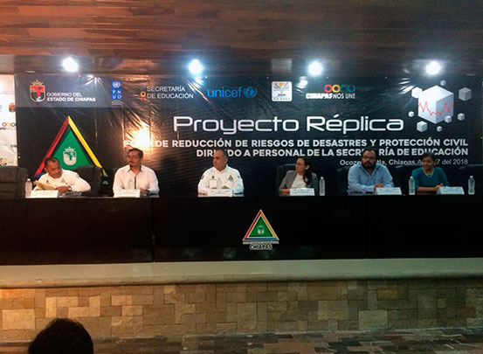
Resultado:
que busca este proyecto es replicar los conocimientos en materia de protección civil en todas las escuelas de Chiapas a fin de garantizar la implementación de acciones que permitan reducir riesgos en los centros educativos.

Slide 15
3 Etapas de formación
Figuras educativas y enlaces educativos
Coordinación estatal
21 de abril del 2018
11 centros de maestros
Coordinadores y personal de apoyo
Comité técnico regionales
FORMACION LOCAL
120 centros escolares
360 directores para replicar
Supervisores, Jefes de Sector y ATP´S.

Slide 16
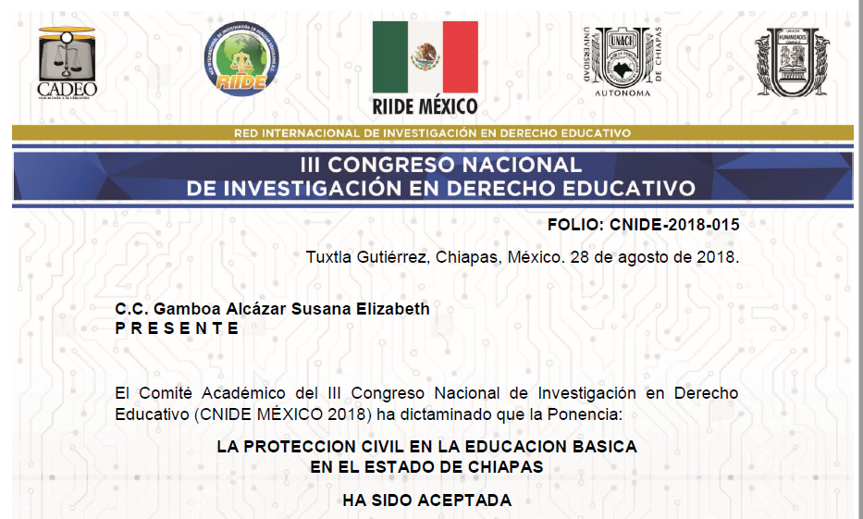

Slide 17
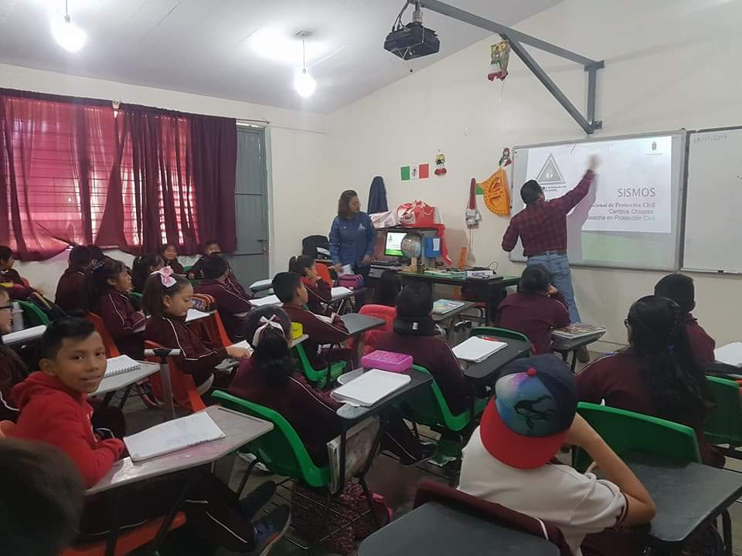
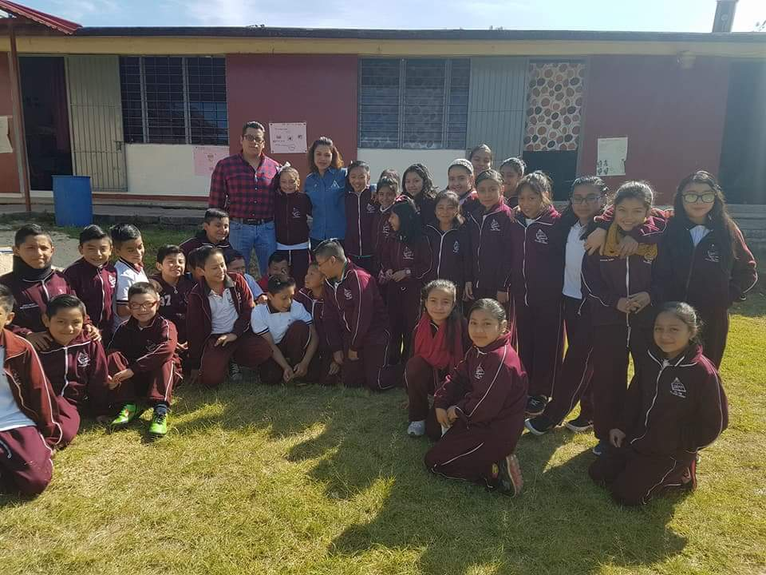
Propuesta
Formación docente desde la Universidad
En el nuevo modelo educativo
Talleres

Slide 18
GRACIAS
Territorios seguros y escuelas seguras, no son los que están libres de riesgos, sino los que poseen resistencia y resiliencia para evitar los desastres o para recuperarse de ellos (UNICEF, 2009)

